Slide 1
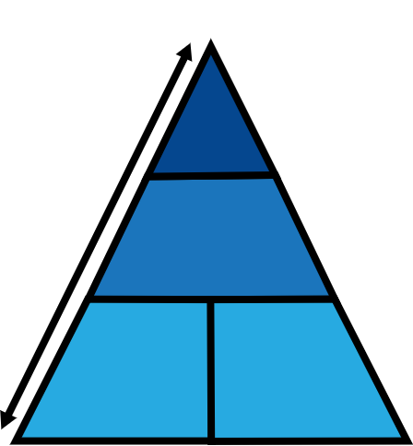
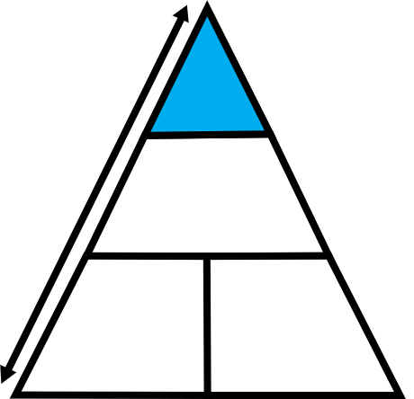
Leer nieuwe
imitatie- en spelvaardigheden aan
Notes:
Begroet de ouders hartelijk als ze binnenkomen en geef ze even de tijd om met elkaar te praten alvorens te beginnen. Introduceer dan kort het onderwerp van de groepssessie van vandaag.
Voorbeeldscript
Welkom terug! In de vorige groepssessie hebben we geleerd hoe je prompts en beloningen gebruikt om nieuwe communicatievaardigheden aan te leren, het eerste deel van Leer nieuwe vaardigheden aan, de T in de F.A.C.T.S.-piramide van het ImPACT-programma (Teach new skills in het Engels). Deze keer behandelen we hoe je prompts en beloningen kunt gebruiken om nieuwe imitatie- en spelvaardigheden aan te leren. Dit is het tweede deel van Leer nieuwe vaardigheden aan.

Slide 2

Agenda van vandaag
Oefenplannen bespreken
Terugblik op introductie van
Leer nieuwe vaardigheden aan
    Imitatieprompts
    Spelprompts
Het oefenen plannen
Notes:
Overloop kort de agenda van de sessie om de doelen en de structuur van de sessie toe te lichten. Mocht je omwille van tijdsgebrek wijzigingen moeten aanbrengen aan de agenda, leg dit dan uit aan de groep.
Voorbeeldscript
We starten met het doornemen van de oefenplannen van de afgelopen week.
Daarna bespreken we twee nieuwe sets prompts die je kan gebruiken: een set om je kind aan te leren je na te bootsen tijdens het spel, en een andere set om nieuwe spelvaardigheden aan te leren. We bekijken per set prompts welke vaardigheden aangeleerd kunnen worden, bespreken hoe ze gebruikt kunnen worden en bekijken enkele videofragmenten ter illustratie. Daarna bespreken we kort hoe je de technieken met je kind kunt gebruiken.
Aan het eind van de sessie van vandaag zullen we plannen hoe je de komende week specifieke imitatie- en spelvaardigheden met je kind kunt oefenen.

Slide 3

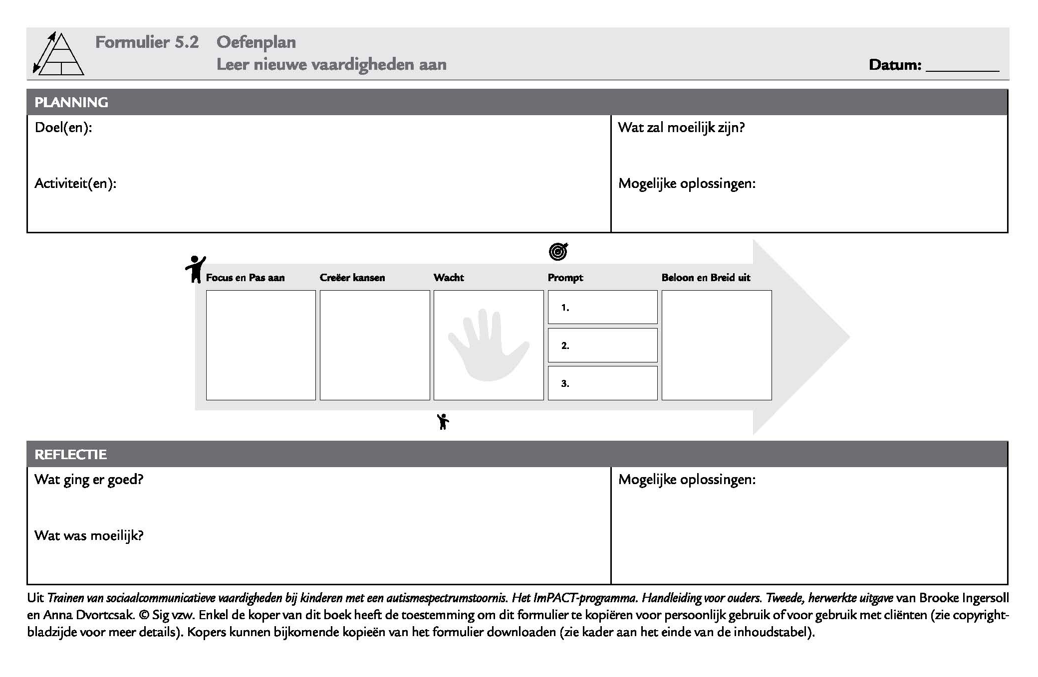
Bespreking
Wat ging er goed?
Wat was moeilijk?
Mogelijke oplossingen
Notes:
Teken drie kolommen op het whiteboard met als titel ‘Wat ging er goed?’, ‘Wat was moeilijk?’ en ‘Mogelijke oplossingen’. Vraag elke ouder om te vertellen welke techniek(en) ze geoefend heeft en hoe het kind reageerde. Terwijl elke ouder verslag uitbrengt, noteer je kort de informatie op het bord in de juiste kolommen. Help de ouders om de overeenkomsten in hun bevindingen te herkennen. Nadat elke ouder verslag uitgebracht heeft, wijs je op één of meer gemeenschappelijke problemen die de ouders ondervonden hebben. Stel vragen en geef suggesties om hen te helpen om mogelijke oplossingen te vinden als groep. Noteer de best mogelijke oplossing voor elk probleem in de kolom ‘Mogelijke oplossingen’, naast het specifieke probleem in de kolom ‘Wat was moeilijk?’. Veel voorkomende problemen en mogelijke oplossingen voor dit thema zijn te vinden in het overzicht met ‘Tips voor het oplossen van problemen’ aan het einde van Sessie 8.
Voorbeeldscript
Laten we het eens hebben over hoe Leer nieuwe communicatievaardigheden aan thuis gegaan is. In de afgelopen week heeft ieder van jullie een individuele coachingsessie gehad, waarin je samen met je coach geoefend hebt met technieken uit Leer nieuwe communicatievaardigheden aan. De coach heeft de technieken gedemonstreerd en jou ondersteund bij het oefenen en het erover nadenken hoe je ze thuis kunt gebruiken.
Laten we elk om beurt kort vertellen hoe het oefenen thuis verlopen is. Ik wil vooral graag horen wat je geoefend hebt, wat er goed ging bij het oefenen met je kind, en misschien ook één ding dat een probleem vormde.
[Nadat iedereen aan de beurt gekomen is] Laten we nu eens nadenken over mogelijke oplossingen voor die problemen.

Slide 4
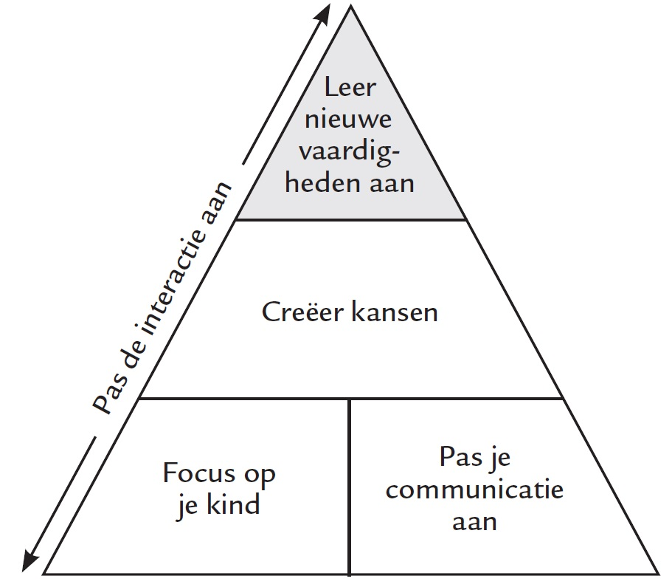
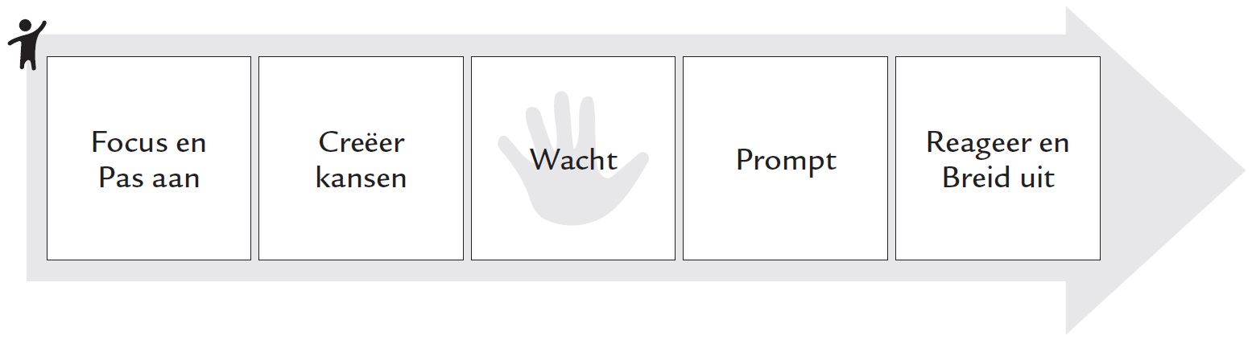
Leer nieuwe vaardigheden aan
Leer je kind nieuwe en complexere imitatie- en spelvaardigheden aan
Notes:
Blik terug op Leer nieuwe vaardigheden aan en leg uit hoe deze strategie samenhangt met de vorige strategieën die de ouders geleerd hebben, gebruikmakend van de F.A.C.T.S.-piramide en het stappenplan. Benadruk het belang om slechts om de 1 à 2 minuten nieuwe vaardigheden aan te leren, zodat er een evenwicht is tussen plezier beleven en nieuwe vaardigheden aanleren. Tussen het prompten van nieuwe vaardigheden door is het de bedoeling dat ouders telkens terugkeren naar de technieken uit Focus op je kind en Pas je communicatie aan.
Voorbeeldscript
Vandaag bespreken we het tweede deel van Leer nieuwe vaardigheden aan, een strategie aan de top van de F.A.C.T.S.-piramide. We behandelen hoe je prompts en beloningen kunt gebruiken om je kind nieuwe imitatie- en spelvaardigheden aan te leren. Denk eraan dat je slechts ongeveer één derde van de tijd nieuwe spelvaardigheden prompt. De rest van de tijd blijft je je kind volgen in het spel en reageer je op een logische manier op de spontane acties van je kind.
Start de interactie op de manier zoals je eerder geleerd hebt, door te focussen op je kind. Om imitatie tijdens spel aan te leren gebruik je Imiteer je kind om een heen-en-weer imitatiespel op te zetten. Wanneer je het spel uitbreidt, kan je op andere manieren meedoen met het spel van je kind, bijvoorbeeld door je kind de nodige materialen te geven of door iets toe te voegen aan het spel. Vervolgens creëer je een kans, met behulp van Speelse obstructie of Evenwichtige beurtname, om je kind te helpen om aandacht aan jou te schenken. Zodra je de aandacht van je kind hebt, prompt je je kind om je te imiteren of een nieuwe spelvaardigheid te gebruiken. Nadat je kind je geïmiteerd heeft of de nieuwe spelvaardigheid gebruikt heeft, beloon je je kind door hem/haar te laten spelen zoals hij/zij wil en opnieuw Imiteer je kind of Volg je kind te gebruiken. Je kan het spel van je kind ook uitbreiden door een nieuwe spelactiviteit te modelleren.

Slide 5

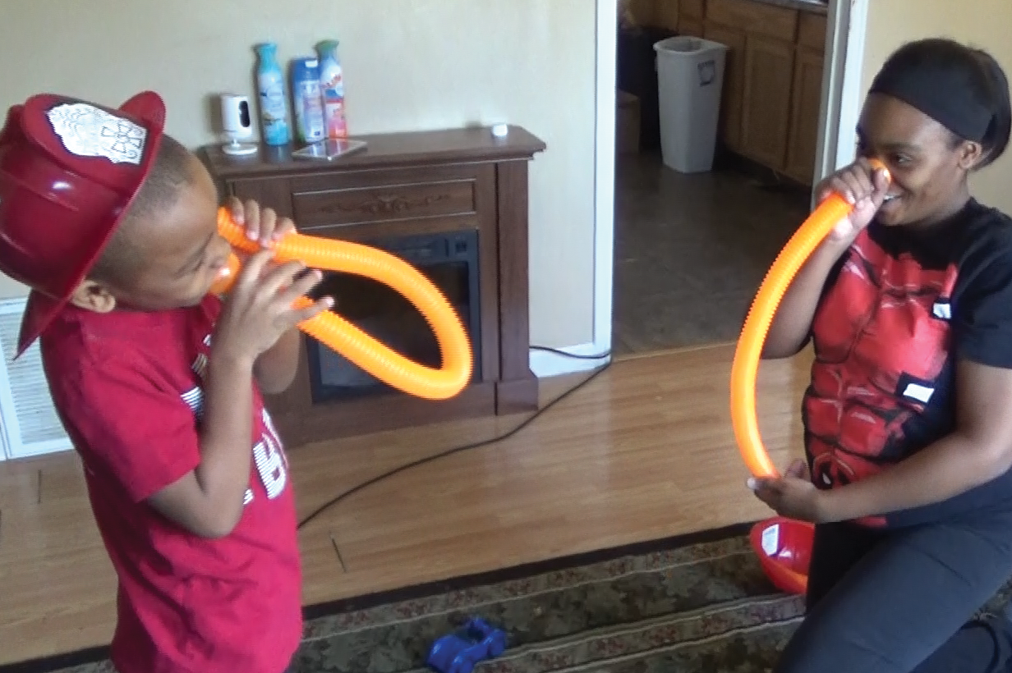
Imitatieprompts
Imitatievaardigheden
Nieuwe manieren
om te spelen
Nieuwe gebaren
Leer je kind handelingen en gebaren imiteren tijdens het spel
Nuttig als . . .
Je twee dezelfde of gelijkaardige voorwerpen hebt
Je speelgoed hebt dat op veel verschillende manieren gebruikt kan worden
Notes:
Bespreek de rationale van Imitatieprompts. Je kunt deze techniek illustreren aan de hand van voorbeelden van specifieke imitatiedoelen die ermee bereikt kunnen worden, op basis van je kennis van de kinderen in de groep. Voor meer informatie over deze techniek kan je verwijzen naar de handleiding voor ouders.
Voorbeeldscript
Kinderen gebruiken imitatie om nieuwe vaardigheden te leren, bijvoorbeeld hoe ze met een nieuw stuk speelgoed kunnen spelen, om een nieuwe taak te leren uitvoeren, nieuwe woorden te leren gebruiken en om hun belangstelling voor anderen kenbaar te maken. Kinderen met sociale communicatieproblemen hebben vaak moeite om nieuwe vaardigheden te leren door naar anderen te kijken en hun gedrag te imiteren. Je kunt prompts en beloningen gebruiken om je kind aan te leren om je handelingen en gebaren tijdens het spel na te bootsen.
Deze strategie kan de imitatievaardigheden van je kind verbeteren. Dit kan je kind helpen om aansluiting met je te vinden, en om nieuwe manieren te leren om te spelen en om nieuwe gebaren te gebruiken door middel van imitatie.
Imitatie aanleren tijdens spel is het nuttigst wanneer je twee dezelfde of gelijkaardige voorwerpen bij de hand hebt, zodat jijzelf en je kind elkaar tegelijkertijd kunnen imiteren. Sommige speeltjes werken beter dan andere om het imiteren van voorwerpen en gebaren aan te leren. Het is ook veel gemakkelijker om handelingen voor je kind te modelleren die het moet nabootsen wanneer je speelgoed gebruikt dat op veel verschillende en creatieve manieren gebruikt kan worden.

Slide 6

Leer je kind imiteren
Spelacties
    Modelleer leuke acties
    Kan beginnen met vertrouwde acties
Gebaren
    Modelleer gebaren die te maken hebben met het spel van je kind
Notes:
Bespreek het stappenplan voor het gebruik van Imitatieprompts en geef voorbeelden van goede spelhandelingen en gebaren die geschikt zijn voor de kinderen in de groep. Benadruk dat het niet de bedoeling is om specifieke spelvaardigheden aan te leren, maar eerder om het kind aan te moedigen het gedrag van de ouder spontaan te imiteren.
Voorbeeldscript
Laten we nu enkele kernpunten bespreken van Imitatieprompts.
Je kunt je kind leren om spelhandelingen en gebaren te imiteren door hem/haar te betrekken in een heen-en-weer ‘sociaal spel’, waar jijzelf en je kind elkaar beurtelings imiteren tijdens het spel. Start de interactie door je kind te imiteren. Wanneer het jouw beurt is, creëer dan een kans waarbij je gebruikmaakt van Speelse obstructie of Evenwichtige beurtname om je kind te helpen om aandacht aan jou te schenken. Modelleer vervolgens een spelactie die je kind kan imiteren en gebruik eenvoudige taal om te beschrijven wat je aan het doen bent. Dit helpt je kind om aandacht te schenken aan je model. Als je kind bijvoorbeeld een auto aan het duwen is, kan je - als het jouw beurt is - modelleren hoe je een speelgoedventje in de auto zet en zeggen: “Man erin”. Zodra je kind je imiteert, geef je een beloning door hem/haar te prijzen en laat je je kind spelen zoals hij/zij het wil, zelfs al heb je hem/haar fysiek geprompt om je te imiteren. Het is belangrijker voor je kind om je handelingen in het algemeen te imiteren dan om een specifieke handeling in detail na te bootsen. Zorg er dus voor dat je elke poging tot imitatie beloont, zelfs al was deze niet perfect. Denk eraan dat je je kind slechts één derde van de tijd van de interactie laat imiteren, zodat je kind niet ontmoedigd raakt. De rest van de tijd ben jij het die het vaakst het spel van je kind imiteert.
Op dit moment in het programma hoef je je geen zorgen te maken over het aanleren van specifieke spelvaardigheden. In plaats daarvan kan je leuke handelingen voordoen die het kind wellicht zal willen imiteren. Als je kind het moeilijk vindt om tijdens spel te imiteren, modelleer dan acties van bekende handelingen, zelfs als deze ongewoon zijn. Als je kind bijvoorbeeld alleen met auto’s speelt door aan de wielen te draaien of ze op een rijtje te zetten, moet je het draaien aan de wielen voordoen wanneer je kind de auto’s op een rijtje zet.
Je kunt gebaren modelleren die verband houden met het spel van je kind. Als je kind bijvoorbeeld de auto duwt, doe je alsof je een auto bestuurt en zegt je “Vroem”. De tabellen 5.4 en 5.5 in de handleiding voor ouders geven suggesties voor geschikte spelhandelingen en gebaren die je kan modelleren voor je kind, rekening houdend met de huidige spelvaardigheden van je kind.

Slide 7
Imitatieprompts
Meer ondersteuning minder ondersteuning
Prompt type | Beschrijving
Modelleer een handeling die je kind moet imiteren | Modelleer een nieuwe spelactie met een speeltje of een gebaar. Als je kind je niet imiteert, modelleer de handeling dan nog een keer.
Maak gebruik van fysieke ondersteuning | Als je kind je niet imiteert na drie keer voortonen, help hem/haar dan fysiek om de handeling te doen.
Notes:
Bespreek de twee types van Imitatieprompts. Benadruk dat ouders proberen om het vermogen van hun kind te vergroten om hun gedrag te imiteren, in plaats van een verbale instructie op te volgen. Dus zullen ze, om ondersteuning toe te voegen, het model van het gedrag of het gebaar moeten herhalen, in plaats van een verbale prompt te gebruiken. Herinner hen nogmaals aan de drie-prompt-regel.
Voorbeeldscript
Er zijn twee verschillende types prompts om je kind te helpen imiteren. Omdat je je kind probeert aan te moedigen om je gedrag te imiteren, herhaal je het model als een prompt, veeleer dan een verbale instructie te gebruiken. Zodra je de nieuwe actie gemodelleerd hebt, wacht je om je kind de kans te geven om de handeling uit zichzelf (zonder instructie) te imiteren. Als je kind de handeling niet imiteert na ongeveer 5 seconden, verhoog dan de ondersteuning door dezelfde handeling opnieuw te modelleren met dezelfde eenvoudige taal. Dit kan je tweemaal doen. Wacht na elk model om te zien of je kind je imiteert. Gebruik hetzelfde verbale model telkens als je de actie modelleert.
Als je kind je niet imiteert na je derde model, help je kind dan fysiek om dat wel te doen.

Slide 8

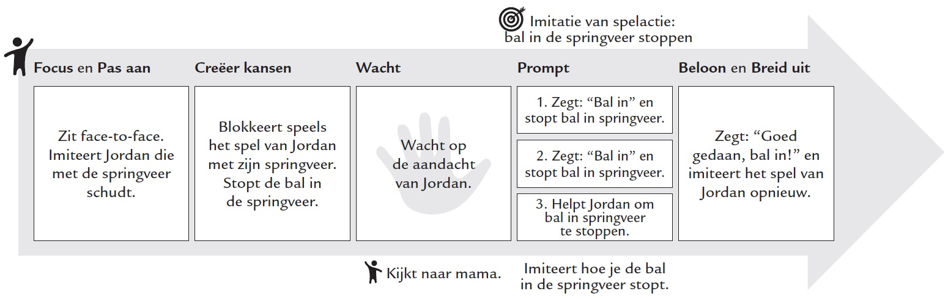
Leer je kind spelacties imiteren
Notes:
Overloop met de ouders het voorbeeld in deze slide hoe je prompts en beloningen kunt gebruiken om objectimitatie aan te leren aan de hand van het stappenplan. Dit is een geschikt moment om ouders vragen te laten stellen over deze techniek.
Voorbeeldscript
Laat ons eens een voorbeeld bekijken van hoe je Imitatieprompts kan gebruiken om je kind een spelactie met een voorwerp te leren imiteren. In dit voorbeeld is Jordan aan het spelen met een springveer door die op en neer te schudden. Mama focust op haar kind en past haar communicatie aan door face-to-face te gaan zitten. Ze imiteert zijn spel met een andere springveer. Na een paar minuten creëert mama een kans door zijn spel met de springveer op speelse manier te onderbreken. Wanneer ze Jordans aandacht heeft, zegt ze “Bal in”. Ze modelleert het laten vallen van een balletje in de springveer. Ze wacht tot Jordan reageert door haar te imiteren met zijn springveer. Wanneer hij dit niet doet, modelleert ze de handeling opnieuw, zegt ze weer “Bal in” en wacht. Wanneer hij nog niet reageert, modelleert ze de handeling nog een keer. Jordan reageert nog altijd niet, dus gebruikt ze fysieke ondersteuning om hem te prompten om te imiteren. Wanneer hij haar geïmiteerd heeft, beloont mama hem door te zeggen: “Goed gedaan, bal in!” en imiteert ze zijn spel nog verder.

Slide 9
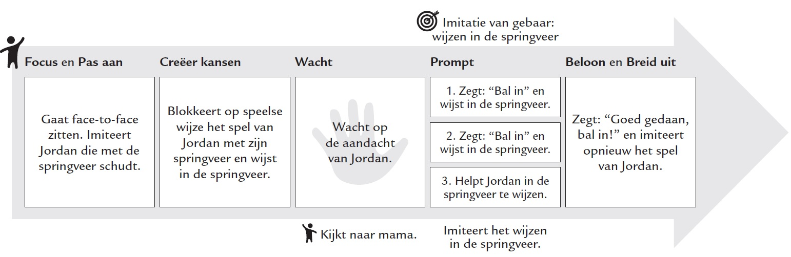
Leer je kind gebaren imiteren
Notes:
Overloop nu met de ouders het voorbeeld hoe je prompts en beloningen kunt gebruiken om gebarenimitatie aan te leren aan de hand van het stappenplan. Nogmaals, dit is een geschikt moment om ouders vragen te laten stellen over deze techniek.
Voorbeeldscript
Deze slide toont de stappen die Jordans mama volgt om hem een gebaar te leren imiteren tijdens het spel. Ze zegt: “Bal in” en modelleert een gebaar (wijst in de springveer). Daarna laat ze de bal in de springveer vallen. Wanneer Jordan niet reageert na twee extra modellen, gebruikt mama fysieke ondersteuning om hem te prompten om in de springveer te wijzen. Merk op dat mama slechts één vaardigheid per keer prompt door erop te focussen dat Jordan haar gebaar en niet de spelactie imiteert. Zodra hij het gebaar imiteert, zegt ze: “Goed gedaan, bal in!” en imiteert ze zijn spel nog verder.

Slide 10

Voorbeelden
Notes:
Laat videofragmenten zien van Imitatieprompts. Er zijn drie voorbeelden van ouders die prompts gebruiken om hun kind te leren imiteren tijdens het spel. De eerste twee fragmenten laten ouders zien die hun kind objectimitatie aanleren. Het derde fragment toont een ouder die gebarenimitatie aanleert. Er worden verschillende prompts geïllustreerd in de fragmenten, gaande van enkel modelleren van de actie tot modelleren van de actie gevolgd door fysieke ondersteuning. Je kunt ervoor kiezen een selectie van de fragmenten te laten zien, rekening houdend met de vaardigheden en doelen van de kinderen in de groep. Je kunt er ook voor opteren om de fragmenten van objectimitatie pas te tonen wanneer je het zult hebben over het modelleren van een handeling die je kind moet imiteren en fysieke ondersteuning bij Spelprompts. Vooraleer elk fragment te bekijken, vraag je de ouders om te letten op de kernpunten van Imitatieprompts en hoe het kind reageert. Help de ouders na elk fragment na te denken over wat ze geobserveerd hebben door open vragen te stellen. Als ze er niet in slagen om kernpunten van de interactie te identificeren, stel dan meer specifieke vragen. De informatie die voor elk videofragment van belang is, is hieronder beschreven.
Voorbeeldscript
We gaan nu enkele videofragmenten bekijken van hoe ouders specifieke prompts gebruiken die we zopas besproken hebben.
[Voor het bekijken van elk fragment] Let op hoe de ouder prompts gebruikt om het kind te leren haar te imiteren, en hoe de ouder het kind beloont en de communicatie uitbreidt na de reactie van het kind.
[Na het bekijken van elk fragment] Wat is je opgevallen tijdens die interactie? Hoe leerde de ouder imitatie aan? Hoe reageerde het kind wanneer de ouder een imitatieprompt gebruikte? Hoe beloonde de ouder het kind voor het imiteren?
Fragment 39: Objectimitatie (preverbaal)
Mama leert haar zoon een spelactie met een voorwerp imiteren tijdens het spelen met speelzand. Ze modelleert hoe ze een vormpje in het zand duwt en gebruikt eenvoudige taal om de actie te beschrijven (“Een, twee, drie, hup”). Haar zoon reageert niet, dus modelleert ze de spelactie opnieuw met dezelfde eenvoudige taal. Wanneer hij niet reageert na het derde model, maakt ze gebruik van fysieke ondersteuning om hem te helpen haar actie te imiteren. Ze beloont hem door hem te prijzen en laat hem met het zand spelen zoals hij dat wil.
Fragment 40: Objectimitatie (de eerste woordjes)
Mama leert haar kind spelacties met voorwerpen imiteren tijdens het spelen met parels. Ze laat haar dochter een schepnetje zien, modelleert dan hoe ze parels schept met een ander netje en zegt: “Vang de parels”. Haar dochter imiteert haar taal (“Parels”), maar bootst haar spelactie niet na. Dus modelleert ze de actie opnieuw in dezelfde eenvoudige taal. Wanneer haar dochter niet reageert, modelleert ze de actie nog een paar keer met dezelfde verbale beschrijving. Uiteindelijk imiteert haar dochter haar spelactie samen met haar taal (“Vang de parels”). Mama beloont haar dochter door haar te prijzen en haar te laten spelen zoals zij dat wil. Ze imiteert het spel van haar dochter verder. In een volgende situatie modelleert mama dat ze de parels afwast in een speelgoedkeukentje. Deze keer imiteert haar dochter de spelactie na het tweede model. Opnieuw beloont mama haar door haar te prijzen en imiteert ze haar dochters spel nog verder. Merk op hoe mama afwisselend haar dochter imiteert en spelacties modelleert die haar dochter moet imiteren. Op deze manier betrekt ze haar dochter in een heen-en-weer ‘sociaal’ imitatiespel.
Fragment 41: Gebarenimitatie (zinnen)
Papa leert zijn dochter gebaren te imiteren terwijl ze samen een boek lezen. Hij volgt zijn dochter bij het lezen van haar lievelingsboek. Dan modelleert hij een gebaar dat te maken heeft met de inhoud van het boek (voeten bewegen), samen met de bijbehorende zin uit het boek (“Beweeg je voeten”). Wanneer ze niet reageert, modelleert hij de actie opnieuw met dezelfde zin uit het boek. Ze reageert nog altijd niet, dus geeft hij meer ondersteuning door een vraag te stellen: “Waar zijn je voeten?”. Dit zet haar aan om zijn gebaar te imiteren. Hij beloont haar met lof, positief affect en het verder lezen van het boek. In een volgende situatie modelleert hij hoe ze moet springen nadat hij de bijbehorende regel uit het boek voorgelezen heeft. Deze keer imiteert het kind de actie van papa onmiddellijk.

Slide 11


Bespreking
Welke nieuwe manieren om te spelen kan je modelleren met het lievelingsspeelgoed van je kind?
Welke gebaren kan je modelleren die te maken hebben met het spel
van je kind?
Notes:
Laat de ouders bespreken hoe ze hun kind spelacties en gebaren kunnen leren imiteren aan de hand van de ‘Denk er eens over na’-vragen op deze slide. Geef ze een paar minuten om over hun antwoorden na te denken. Laat hen dan hun antwoorden bespreken, per twee of in de volledige groep. Help hen na te denken over hoe deze techniek het best zou werken voor hun kind. Je kunt ouders verwijzen naar de tabel ‘Probeer dit thuis!’ in hoofdstuk 5 van de ouderhandleiding. Daarin staan voorbeelden van hoe je Imitatieprompts kunt gebruiken tijdens verschillende routines. Je kunt eventueel kopieën uitdelen van het formulier ‘Ideeën voor spelactiviteiten’ (formulier 13), zodat ze de verschillende spelacties kunnen noteren die ze kiezen bij het favoriete speelgoed van hun kind. Het einde van dit gesprek is meestal een goed moment in de presentatie om een korte pauze in te lassen.
Voorbeeldscript
Laten we nu bespreken hoe je Imitatieprompts zou kunnen gebruiken.
Neem even de tijd om na te denken over motiverende activiteiten die kunnen dienen om je kind te leren imiteren. Welke nieuwe manieren om te spelen kan je modelleren met het lievelingsspeelgoed van je kind en met andere materialen? Denk eraan dat je leuke handelingen modelleert die het kind wellicht zal willen imiteren, eerder dan te focussen op specifieke spelvaardigheden.
Welke gebaren kan je modelleren die te maken hebben met het spel van je kind of andere activiteiten? De gebaren kunnen emoties uitdrukken, voorwerpen en attributen beschrijven, of handelingen demonstreren.
Noteer je ideeën voor twee van de lievelingsspeeltjes van je kind op het formulier ‘Ideeën voor spelactiviteiten’ als geheugensteuntje voor thuis.
[Na een paar minuten] Laat het ons nu bespreken.

Slide 12
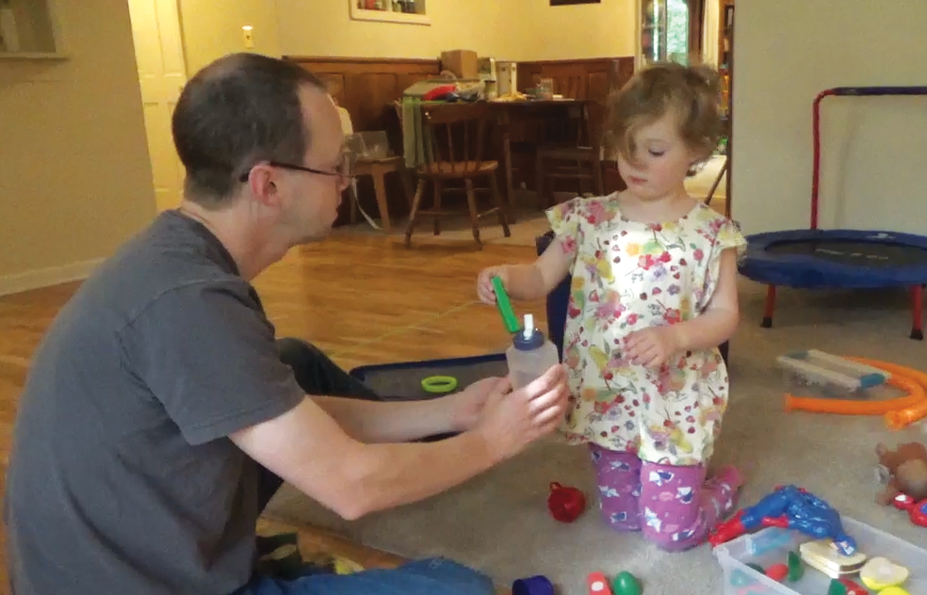
Spelprompts
Variatie in spelacties
Spelen met nieuw speelgoed
Op complexere manieren spelen
Breid de spelvaardigheden van je kind uit met verbale prompts
Nuttig als . . .
Je kind betere spel- en taalvaardigheden heeft
Notes:
Bespreek de rationale van Spelprompts. Je kunt deze techniek illustreren aan de hand van voorbeelden van specifieke speldoelen die ermee bereikt kunnen worden, op basis van je kennis van de kinderen in de groep. Voor meer informatie over deze techniek kan je verwijzen naar de handleiding voor ouders.
Voorbeeldscript
Kinderen met sociaalcommunicatieve problemen hebben vaak moeite met het bedenken van nieuwe ideeën over hoe te spelen, en spelen soms op niet-functionele of repetitieve manieren met speelgoed. Spelvaardigheden zijn heel belangrijk voor de taal- en sociale ontwikkeling. Spel is een ideale manier om te werken aan probleemoplossend vermogen en verbeeldingskracht. Hoe beter de spelvaardigheden van je kind zijn, hoe gemakkelijker het zal zijn om met andere kinderen te spelen. Je kunt de spelvaardigheden van je kind ook uitbreiden door verbale prompts te gebruiken die je kind helpen om je instructies en suggesties tijdens het spel op te volgen.
Deze strategie kan het aantal verschillende handelingen opvoeren dat je kind uitvoert met een lievelingsspeeltje, je kind leren om met nieuw speelgoed te spelen en om op complexere manieren te spelen. Heeft je kind al meer gevorderde spelvaardigheden, dan kan je hem/haar leren samen te spelen met anderen.
Aangezien deze prompts vooral verbaal zijn, hebben ze gewoonlijk meer succes bij kinderen met betere spel- en taalvaardigheden. Als je kind moeite heeft met reageren op verbale instructies, dan moet je in plaats van deze verbale instructies Imitatieprompts gebruiken om je kind te helpen om zijn spelvaardigheden uit te breiden.

Slide 13
Leer je kind spel uitbreiden
Variatie in het spel
    Verschillende spelacties met lievelingsspeelgoed
    Nieuwe voorwerpen tijdens favoriete activiteiten
Complexiteit van het spel
    Complexere spelvaardigheden
Notes:
Bespreek het stappenplan voor het gebruik van Spelprompts en de bijbehorende spelvaardigheden. Herinner de ouders aan de relevante kernpunten van Prompt en beloningen. Geef specifieke voorbeelden van spelvaardigheden die ouders kunnen prompten, op basis van je kennis van de favoriete activiteiten en spelvaardigheden van de kinderen in de groep.
Voorbeeldscript
Laten we nu bespreken hoe je Spelprompts kunt gebruiken.
Om de spelvaardigheden van je kind uit te breiden, begin je met Focus op je kind en Pas je communicatie aan zodat je samen met je kind kan spelen. Gebruik daarna een techniek uit Creëer kansen om de aandacht van je kind te trekken. Daarna prompt je je kind om een nieuwe of iets complexere spelvaardigheid te gebruiken met zijn/haar speelgoed. Nadat je kind de nieuwe spelvaardigheid gebruikt heeft, beloon je hem/haar door hem/haar te prijzen en je kind te laten spelen zoals hij/zij het wil. Denk eraan dat je slechts ongeveer één derde van de tijd een nieuwe spelvaardigheid prompt, om ervoor te zorgen dat je kind de leiding houdt. De rest van de tijd moet je blijven reageren op het spontane spel van je kind. Je kunt zowel de variatie als de complexiteit van de spelvaardigheden van je kind vergroten.
Om de variatie in het spel van je kind te vergroten, prompt je je kind om verschillende spelacties uit te voeren met een lievelingsspeeltje op hetzelfde ontwikkelingsniveau. Als je kind bijvoorbeeld graag blokken op een rij zet, prompt je kind dan om andere spelvaardigheden te gebruiken met blokken op hetzelfde spelniveau, zoals blokken stapelen of blokken in verschillende dozen steken.
Je kunt ook nieuwe voorwerpen introduceren in het spel tijdens favoriete activiteiten van je kind. Als je kind bijvoorbeeld niet met speelgoed speelt, maar wel van eten of grofmotorische activiteiten houdt, kan je je kind leren met speelgoed te spelen door het bij een lievelingsactiviteit in te schakelen. Steek bijvoorbeeld een favoriet tussendoortje in een ‘rommelige doos’ en laat je kind het eruit halen. Of laat een pop om beurten met je kind schommelen of trampoline springen.
Je kunt je kind ook leren om op complexere manieren te spelen door vaardigheden aan te leren die iets complexer zijn dan de huidige vaardigheden van je kind. Als je kind bijvoorbeeld gewoonlijk met speelgoed speelt door het aan te raken, ertegen te slaan of het te laten vallen, leer je hem/haar te spelen door lievelingsspeelgoed in en uit dozen te halen. Lukt het je kind om een aantal verwante spelhandelingen te gebruiken, dan kan je de complexiteit van het spel vergroten door je kind te prompten een verhaal te vertellen door verschillende handelingen te combineren. Als je kind bijvoorbeeld graag een babypop te eten geeft, prompt je kind dan om de baby een flesje te geven, de baby te laten boeren en hem in bed te stoppen. Tabel 5.7 in de handleiding voor ouders bevat voorbeelden van soorten spelvaardigheden die je kan prompten, afhankelijk van het spelniveau van je kind.

Slide 14
Spelprompts
meer ondersteuning minder ondersteuning
Prompt type | Beschrijving
Sturend commentaar gebruiken | Maak een opmerking die je kind een hint geeft wat hij/zij daarna moet doen.
Stel een vraag | Stel je kind een vraag om een hint te geven dat hij/zij iets nieuws moet doen met het speelgoed.
Geef een keuze | Geef je kind een keuze tussen twee nieuwe manieren om met het speelgoed te spelen.
Maak gebruik van een verbale instructie | Vertel je kind wat hij/zij nog kan doen met het speelgoed waarmee hij/zij aan het spelen is.
Modelleer een handeling die je kind moet imiteren | Modelleer een nieuwe handeling die je kind moet imiteren.
Maak gebruik van fysieke ondersteuning | Help je kind fysiek zodat hij/zij de spelactie imiteert of de verbale instructie opvolgt.
Notes:
Bespreek de verschillende types van Spelprompts. Geef voorbeelden van hoe je de verschillende prompts kan gebruiken om spelvaardigheden te ontwikkelen die relevant zijn voor de kinderen in de groep. Je kan de ouders ook verwijzen naar tabel 5.8 van de ouderhandleiding voor meer voorbeelden van deze prompts. Herinner hen nogmaals aan de drie-prompt-regel en het belang om door te gaan na het geven van een prompt, zelfs als dit het gebruik van fysieke ondersteuning betekent.
Voorbeeldscript
Laten we nu bespreken welke types spelprompts je kan gebruiken. Deze prompts worden op de slide opgesomd van minst ondersteunend naar meest ondersteunend.
Sturend commentaar gebruiken is de minst ondersteunende prompt. Dit type prompt is geschikt voor kinderen met goede receptieve taalvaardigheden en een beetje doe-alsof-spel, maar die moeite hebben om creatief te spelen of om acties aan elkaar te koppelen. Zodra je kind betrokken is in zijn/haar spel, maak je een sturende opmerking, zodat je kind weet wat het nu moet doen. Door deze opmerking te combineren met een gebaar, help je je kind om te reageren. Als je kind bijvoorbeeld een Elmo-pop uit Sesamstraat vasthoudt, zeg je: “Elmo ziet er moe uit” en hou je een dekentje omhoog om je kind aan te moedigen Elmo in bed te stoppen.
Als je kind moeite heeft om te reageren op sturend commentaar, kan je een iets meer ondersteunende prompt gebruiken door je kind een vraag te stellen om hem/haar een hint te geven dat hij/zij iets nieuws met het speelgoed kan doen. Zeg bijvoorbeeld: “Wat moet Elmo nu doen?” of “Waar moet de trein nu naartoe?” Je kind moet op je vraag reageren door de spelactie uit te voeren of door jou het antwoord te laten zien.
Als je kind moeite heeft met het beantwoorden van open vragen, kan je je kind laten kiezen tussen twee nieuwe spelacties. Zeg bijvoorbeeld: “Moet Elmo eten of gaan slapen?” Op die manier krijgt je kind ideeën om te spelen, maar hij/zij beslist nog altijd zelf over de spelsequentie die of het soort spel dat toegevoegd wordt.
Je kunt je kind leren creatiever te spelen door gebruik te maken van een verbale instructie. Vertel je kind wat hij/zij nog kan doen met het speelgoed waarmee hij/zij aan het spelen is. Wanneer je kind een trein aan het duwen is, geef hem dan een speelgoedtijger en zeg: “Zet de tijger in de trein”. Zorg ervoor dat je je kind volgt en geef spelinstructies die te maken hebben met de activiteit van je kind. Deze prompt is handig voor kinderen die moeite hebben om te reageren op minder ondersteunende prompts.
Als je kind niet reageert op verbale instructies, kan je de prompts gebruiken die je zopas geleerd hebt voor het aanleren van imitatie. Modelleer een nieuwe handeling die je kind moet imiteren.
Als je kind niet reageert, maak dan gebruik van fysieke ondersteuning, zodat je kind de spelactie imiteert of de verbale instructie opvolgt.

Slide 15
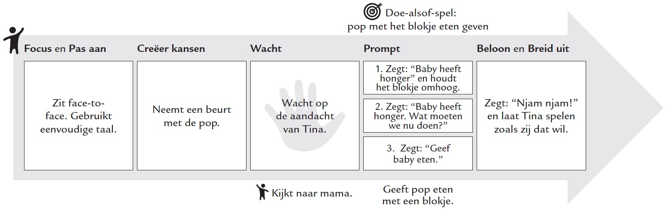
Leer je kind spel uitbreiden
Notes:
Overloop met de ouders het voorbeeld in deze slide over hoe je spelprompts kunt gebruiken aan de hand van het stappenplan. Dit is een geschikt moment om ouders vragen te laten stellen over deze techniek.
Voorbeeldscript
Laat ons eens een voorbeeld bekijken van hoe je Spelprompts kunt gebruiken. Tina’s mama leert haar dochter doe-alsof-spel met een pop. Mama focust op haar kind en gaat face-to-face zitten terwijl ze met de pop speelt. Ze gebruikt eenvoudige taal om commentaar te geven op Tina’s spel. Mama creëert een kans door een beurt te nemen met de pop. Wanneer ze Tina’s aandacht heeft, gebruikt mama sturend commentaar om Tina te prompten de pop eten te geven met het blokje. Ze zegt: “Baby heeft honger” en laat haar een blokje zien. Wanneer Tina niet reageert, gebruikt mama een meer ondersteunende prompt door de commentaar te herhalen en een vraag te stellen: “Baby heeft honger. Wat moeten we doen?” Wanneer Tina nog altijd niet reageert, verhoogt mama de ondersteuning door Tina het blokje te tonen en een verbale instructie te geven: “Geef de baby eten”. Tina reageert door het blokje te gebruiken om de baby eten te geven. Mama beloont Tina door haar te prijzen en laat haar met de pop spelen zoals zij dat wil.

Slide 16
Voorbeelden
Notes:
Laat video-voorbeelden zien van Spelprompts. Er zijn zes fragmenten van ouders die specifieke prompts afzonderlijk gebruiken (een voor elk type prompt), en vier langere fragmenten van ouders die meerdere prompts samen gebruiken om hun kind nieuwe spelvaardigheden aan te leren. De fragmenten van de specifieke prompts beginnen met de minst ondersteunende prompts en eindigen met de meest ondersteunende. Ze zijn kort. Ouders hebben er vaak baat bij een fragment meer dan één keer te bekijken om de volgorde van prompten en belonen volledig te doorgronden. Rekening houdend met de vaardigheden van de kinderen met wie je werkt, kan je ervoor kiezen om slechts enkele van de verschillende prompts te bekijken. Preverbale kinderen bijvoorbeeld hebben het meeste baat bij de meer ondersteunende prompts, dezelfde als om imitatie aan te leren, terwijl meer verbale kinderen wellicht ook kunnen reageren op minder ondersteunende prompts. Nadat je fragmenten van de specifieke spelprompts getoond hebt, bekijk je de langere fragmenten om de ouders te laten zien hoe ze de prompts samen kunnen gebruiken door meer of minder ondersteuning te geven als dat nodig is. Vooraleer elk fragment te bekijken, vraag je de ouders om te letten op de kernpunten van Spelprompts en hoe het kind reageert. Help de ouders na elk fragment na te denken over wat ze geobserveerd hebben door open vragen te stellen. Als ze er niet in slagen om kernpunten van de interactie te identificeren, stel dan meer specifieke vragen. De informatie die voor elk videofragment van belang is, is hieronder beschreven.
Voorbeeldscript
We gaan nu enkele videofragmenten bekijken van hoe ouders specifieke spelprompts gebruiken om hun kind complexere spelvaardigheden aan te leren.
[Voor het bekijken van elk fragment] Let op hoe de ouder prompts gebruikt om het kind nieuwe en complexere spelvaardigheden aan te leren, en hoe de ouder het kind beloont na de reactie van het kind.
[Na het bekijken van elk fragment] Wat is je opgevallen tijdens die interactie? Welk type prompt gebruikte de ouder? Hoe reageerde het kind op de prompts? Hoe beloonde de ouder het kind na het uitbreiden van zijn/haar spel? showing each individual prompt clip] What did you notice during that interaction? What prompts did the parent use? How did the child respond to the prompts? How did the parent reward the child for expanding play?
Fragment 42: Sturend commentaar gebruiken (zinnen)
Mama gebruikt sturend commentaar om haar zoon te helpen een babypop te betrekken in zijn spel met speelgoedeten. Ze start met deze commentaar: “De baby huilt”. Hij reageert door te doen alsof hij huilt, maar geeft de baby geen eten. Dus gebruikt mama meer concreet sturend commentaar (“Ze heeft honger”) en laat hem een flesje zien. Hij reageert door de baby eten te geven met de fles. Ze beloont hem door in te gaan op wat hij zegt (“Ja, hé”) en hem verder te laten spelen.
Fragment 43: Stel een vraag (zinnen)
Papa stelt een vraag om zijn dochter te helpen een spelsequentie toe te voegen tijdens het spel met een babypop. Papa start de interactie door zijn dochter te volgen naar de slaapkamer, waar ze de pop in haar bed legt. Vervolgens stelt hij de vraag “Wat heeft de baby nog meer nodig?” en houdt een dekentje omhoog. Zijn dochter reageert verbaal (“Slaapzakje”) en breidt haar spel nog uit met een stap (ze stopt de pop in het dekentje). Papa beloont haar door haar te volgen in het spel en commentaar te geven op wat ze aan het doen is.
Fragment 44: Geef een keuze (woordcombinaties)
Mama geeft een keuze om het spel van haar zoon met speelgoedfiguurtjes uit te breiden. Mama volgt hem in zijn spel en geeft dan een keuze welke spelactie haar zoon het popje vervolgens moet laten doen (“Gaan ze in bad of gaan ze op het potje?”). Haar zoon reageert hierop door een van de keuzes met zijn popje uit te voeren. Merk op hoe mama dit beloont door het te erkennen en hem te laten spelen. Dan geeft mama een extra keuzeprompt om haar zoon zijn spel nog met een stap uit te breiden (“Moeten we doorspoelen of moeten we haar wassen?”). Deze keer reageert haar zoon met een spelactie én een verbaal antwoord. Mama beloont hem door hem te laten spelen zoals hij wil en commentaar te geven op wat hij aan het doen is.
Fragment 45: Maak gebruik van een verbale instructie (de eerste woordjes)
Mama maakt gebruik van een verbale instructie om haar kind te helpen bij het doe-alsof-spel met zijn trein. Mama speelt mee met haar zoon door een trein te nemen en na te bootsen hoe hij ermee over het gras rijdt. Vervolgens modelleert ze een nieuwe spelactie (de trein laten ‘plonzen’ in het water). Ze modelleert de actie nogmaals en wanneer haar zoon niet reageert, maakt ze gebruik van een verbale instructie (“Jackson, rij met je trein in het water en plons”). Merk op hoe ze gebaren gebruikt tijdens de verbale instructie om hem te helpen reageren. Hij reageert door de nieuwe spelactie uit te voeren. Mama beloont dit door hem te laten spelen met de trein zoals hij dat wil en door zijn spel te imiteren.
Fragment 46: Modelleer een handeling die je kind moet imiteren (de eerste woordjes)
Mama modelleert een handeling die haar zoon moet imiteren, om hem te helpen het aantal spelacties dat hij met de trein doet op te voeren. Mama gaat met haar zoon spelen aan de treintafel en komt face-to-face. Wanneer ze zijn aandacht heeft, laat ze een bal over de trein rollen en vervolgens een auto. Haar zoon reageert door deze actie en haar taal te imiteren (“Boem”), en geeft vervolgens commentaar op de activiteit (wijst en zegt: “Grote bal boem”). Mama reageert op zijn communicatie op een betekenisvolle manier.
Fragment 47: Maak gebruik van fysieke ondersteuning (preverbaal)
Mama maakt gebruik van fysieke ondersteuning om haar kind te helpen de complexiteit van zijn spel met speelzand te vergroten. Ze begeleidt hem fysiek om met een krijtje een gezicht in het zand te tekenen. Nadat hij dit gedaan heeft (met haar hulp), beloont ze hem door hem te laten spelen met het zand zoals hij dat wil (door het door zijn vingers te laten glijden). Bij de volgende situatie maakt ze weer gebruik van fysieke ondersteuning om hem te helpen het krijtje te gebruiken om in het zand te prikken.
Fragment 48: De mate van ondersteuning aanpassen (preverbaal)
Mama vermindert haar ondersteuning bij haar spelprompts telkens een beetje meer om haar zoon te helpen de complexiteit van zijn spel met speelzand te vergroten. Hij evolueert van het zand tussen zijn vingers laten glijden (exploratief spel) naar in het zand prikken met een krijtje (combinatorisch spel). Mama start met fysieke ondersteuning door hem te helpen in het zand te prikken met een krijtje. Nadat ze hem geholpen heeft, prijst ze hem en laat ze hem weer zand door zijn vingers doen glijden. In de volgende situatie geeft ze hem het krijtje. Hij begint uit zichzelf in het zand te prikken, maar heeft er moeite mee, dus maakt mama gebruik van fysieke ondersteuning om hem op gang te helpen. Na een tijdje reikt hij naar het krijtje en prikt er uit zichzelf mee in het zand. Tegen het einde van de interactie lukt het hen om samen te spelen door ieder met hun eigen krijtjes in het zand te prikken. Merk op hoe mama hem elke keer beloont door hem te laten spelen zoals hij wil. Uiteindelijk leert hij dat de nieuwe manier van spelen ook leuk is, waardoor die vanzelf belonend wordt.
Fragment 49: De mate van ondersteuning aanpassen (de eerste woordjes)
Mama gebruikt verschillende spelprompts samen om de complexiteit van de spelvaardigheden van haar kind met de trein te vergroten. Mama start door mee te spelen met haar zoon, hem te volgen en hem te imiteren. Ze past haar communicatie aan door taal te gebruiken om te beschrijven wat ze aan het doen is. Wanneer ze zijn aandacht heeft, modelleert ze een nieuwe handeling (haar trein water laten drinken) en geeft haar zoon dan een verbale instructie om hem zijn trein water te laten drinken. Wanneer hij de nieuwe spelvaardigheid gebruikt, laat ze hem het spel weer leiden. Dan geeft ze hem nog een kans om zijn spel uit te breiden door een nieuwe handeling te modelleren (de trein wassen), gevolgd door een verbale instructie voor hem om de trein te wassen. Hij reageert door de nieuwe spelactie te gebruiken. Ze gaat door met het volgen van zijn spel om hem betrokken te houden en geeft spelprompts wanneer hij gemotiveerd is om zijn spelvaardigheden uit te breiden. Merk op hoe ze bij elke spelprompt die ze geeft, doorzet tot hij de nieuwe spelactie uitvoert, vooraleer hem te belonen door hem te laten spelen zoals hij dat wil.
Fragment 50: De mate van ondersteuning aanpassen (zinnen - doe-alsof-spel)
Mama gebruikt verschillende spelprompts samen om haar zoon te helpen zijn doe-alsof-spel met een babypop uit te breiden. Mama start de interactie door mee te doen met het spel van haar zoon en te reageren op zijn initiatieven en spelideeën. Vervolgens maakt ze gebruik van sturend commentaar (“De baby huilt” en “Hij heeft honger”) om de complexiteit en variatie van zijn spelvaardigheden te vergroten. Hij reageert verbaal (hij zegt dat hij een flesje nodig heeft). Merk op hoe mama reageert op zijn verbaal verzoek, maar ook doorzet om hem de spelactie te laten uitvoeren. Wanneer hij klaar is, doet ze alsof de baby weer huilt, maar ze reageert op zijn taal (door hem het spel te laten leiden) als hij zegt dat ze niet huilt. Daarna gebruikt ze weer een spelprompt met een ander sturend commentaar (“Ik denk dat de baby het koud heeft”). Wanneer hij niet reageert, gebruikt ze een prompt door een handeling te modelleren (een deken over de baby leggen). Merk op hoe ze doorzet met de spelprompt, ook al is het niet zijn voorkeursactie. Hij raakt uiteindelijk wel geïnteresseerd in het spel en wikkelt de baby in de deken.
Fragment 51: De mate van ondersteuning aanpassen (zinnen - symbolisch spel)
Papa gebruikt verschillende spelprompts samen om zijn dochter te helpen bij het uitbreiden van haar symbolisch spel (thee zetten) met objectsubstitutie (een blok vervangen door ijs). Papa start de interactie door met zijn dochter mee te spelen en te beschrijven wat ze aan het doen is. Zij neemt het initiatief door te zeggen: “Het is super heet”, verwijzend naar de ‘thee’. Papa reageert door te zeggen: “Het is super heet” en gebruikt dan een spelprompt door een vraag te stellen: “Hoe koelen we het af?” Wanneer ze niet reageert, geeft hij meer ondersteuning door haar een ja/nee-vraag te stellen (“Heb je ijs nodig om het af te koelen?”). Vervolgens geeft hij nog meer ondersteuning door haar een voorwerp te tonen dat ze als ijs kan gebruiken (symbolisch spel). Ze gebruikt het ‘ijs’ om de thee af te koelen. Hij beloont haar door haar weer te laten spelen zoals zij dat wil.

Slide 17
Bespreking
Welke nieuwe spelvaardigheden kan je je kind aanleren?
Welke drie prompts kan je gebruiken om je kind te helpen de nieuwe vaardigheden te gebruiken?
Notes:
Laat de ouders bespreken hoe ze Spelprompts kunnen gebruiken bij hun kind aan de hand van de ‘Denk er eens over na’-vragen op deze slide. Geef ze een paar minuten om over hun antwoorden na te denken. Laat hen dan hun antwoorden bespreken, per twee of in de volledige groep. Help elk van hen na te denken over hoe deze techniek het best zou werken voor hun kind. Je kunt ouders verwijzen naar de tabel ‘Probeer dit thuis!’ in hoofdstuk 5 van de ouderhandleiding. Daarin staan voorbeelden van hoe je Spelprompts kunt gebruiken tijdens verschillende spelroutines. Mocht je dit nog niet gedaan hebben, kan je kopieën uitdelen van het formulier ‘Ideeën voor spelactiviteiten’ (formulier 13), zodat ze de verschillende spelacties en gebaren kunnen noteren die aansluiten bij het favoriete speelgoed van hun kind.
Voorbeeldscript
Neem even de tijd om na te denken over hoe je kind gewoonlijk met zijn favoriete speelgoed speelt. Welke nieuwe spelvaardigheden kan je je kind aanleren om met dit speelgoed te spelen? Zorg ervoor dat je rekening houdt met het huidige spelniveau van je kind. Vergeet niet dat je je kunt richten op het uitbreiden van de variatie in het spel van je kind op zijn of haar huidige spelniveau, of je kunt een niveau van complexiteit toevoegen. Noteer je ideeën op het formulier ‘Ideeën voor spelactiviteiten’ als geheugensteuntje voor thuis.
Nadat je een aantal verschillende spelacties bedacht hebt, brainstorm je over welke drie prompts je kan gebruiken om je kind te helpen om een nieuwe spelvaardigheid te laten zien.
[Na een paar minuten] Laat het ons nu bespreken.

Slide 18
Oefenplan
Notes:
Laat elke ouder een plan opstellen voor hoe ze de komende week zal oefenen. Het is zeer belangrijk dat de ouders tijdens de groepssessie tijd hebben om het oefenplan in te vullen. De ouders moeten minstens de doelen, activiteiten en stappenplannen ingevuld hebben voor het einde van de sessie. Bij tijdsgebrek moet je de groepsdiscussie misschien inkorten. Geef de ouders enkele minuten om het volgende op hun oefenplan te noteren: (1) één of twee doelen die ze willen bereiken, en (2) een spelactiviteit en een dagelijkse routine om te oefenen. Laat elke ouder vervolgens een voorbeeld opschrijven van hoe ze één of meer van de technieken zal gebruiken om het doel van haar kind te bereiken tijdens een gekozen activiteit, aan de hand van het stappenplan. Je kunt één van de ouders vragen om het schema samen met jou in te vullen, als voorbeeld voor de groep. Als er voldoende tijd is, kan je de ouders hun oefenplannen met elkaar laten bespreken, per twee of met de hele groep. Wanneer de ouders klaar zijn met het oefenplan, vraag je hen om na te denken over wat er moeilijk zou kunnen zijn aan het gebruik van de techniek thuis. Afhankelijk van de tijd kan je hen mogelijke oplossingen laten bespreken, opnieuw per twee of met de hele groep. Veel voorkomende problemen en mogelijke oplossingen staan in de tabel ‘Tips voor het oplossen van problemen’ aan het eind van sessie 10.
Voorbeeldscript
Ik zou graag hebben dat elk van jullie één of twee doelen bedenkt waaraan je de komende week wil werken. Deze doelen moeten te maken hebben met het verbeteren van de imitatievaardigheden (imitatie met voorwerpen of imitatie van gebaren) van je kind of het uitbreiden van zijn/haar spel. Schrijf de doelen op je oefenplan. Bedenk vervolgens een spelactiviteit en een dagelijkse routine waarin je deze technieken kunt oefenen. Denk eraan dat je wat extra tijd voorziet bij je dagelijkse routine om de technieken te gebruiken. Zodra je activiteiten gekozen hebt, noteer je ze op het oefenplan. Denk daarna aan de technieken die we vandaag besproken hebben uit Leer nieuwe imitatie- en spelvaardigheden aan. Deze omvatten Imitatieprompts en Spelprompts. Kies de technieken en bijhorende prompts die je gaat inzetten om je kind te helpen complexere imitatie- en spelvaardigheden te gebruiken. Noteer deze in het stappenplan van het oefenplan. Je moet deze strategieën 15 à 20 minuten per dag oefenen tijdens spelactiviteiten en tijdens één of twee dagelijkse routines. Denk na over wat moeilijk zal zijn wanneer je het plan uitvoert. Wat zijn mogelijke oplossingen om het gemakkelijker te maken? .

Slide 19
Op de agenda voor de volgende keer
Ga aan de slag met je oefenplan
Lees hoofdstuk 5, laatste twee delen
Coaching!
Notes:
Herinner de ouders eraan om de twee laatste delen van hoofdstuk 5 van de ouderhandleiding te lezen en om de komende week te oefenen. Laat hen weten wat ze kunnen verwachten tijdens hun individuele coachingsessies.
Voorbeeldscript
Volgende week is er voor ieder van jullie een individuele coachingsessie voorzien.
Mocht je dat nog niet gedaan hebben, lees dan de rest van hoofdstuk 5 van de ouderhandleiding (de delen over Imitatieprompts en Spelprompts). Hierin staat wat we vandaag in de groep geleerd hebben.
Ik zou graag hebben dat jullie in de komende week het oefenplan thuis uitproberen en noteren hoe het geweest is in het vakje ‘Reflectie’ van het oefenplan. We zullen het oefenplan bespreken tijdens de individuele coachingsessie. Tijdens die sessie kan je alle mogelijke vragen stellen die je hebt over Imitatieprompts en Spelprompts. Je krijgt ook de kans om individuele feedback en ondersteuning te krijgen terwijl je met je kind oefent. Bereid je dus voor om te oefenen!

